Slide 1
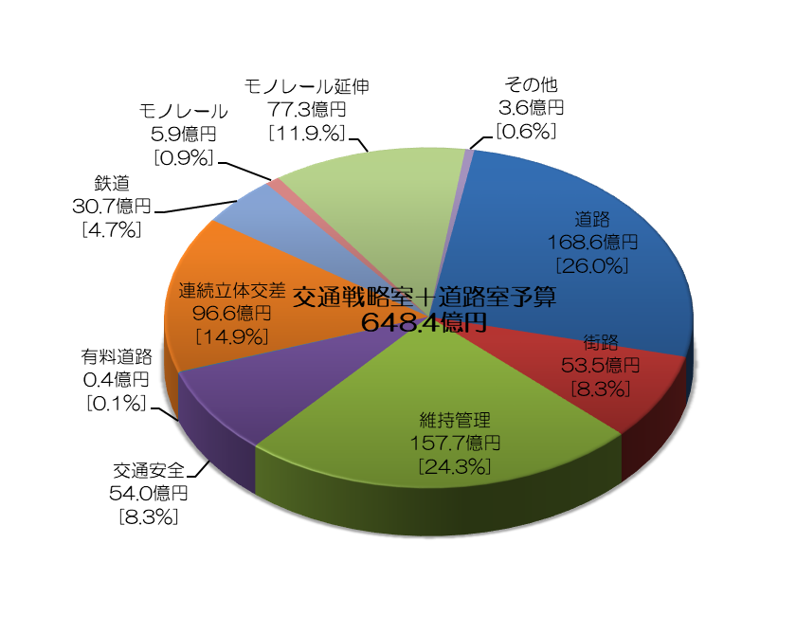
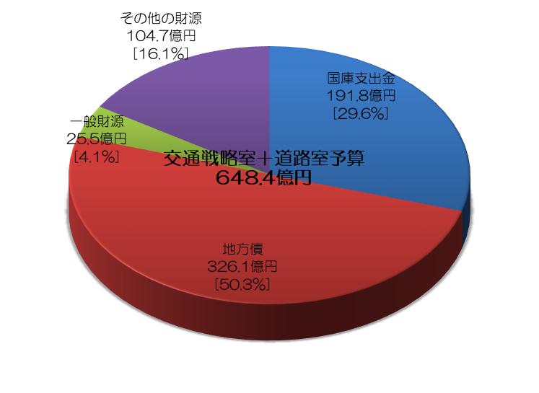
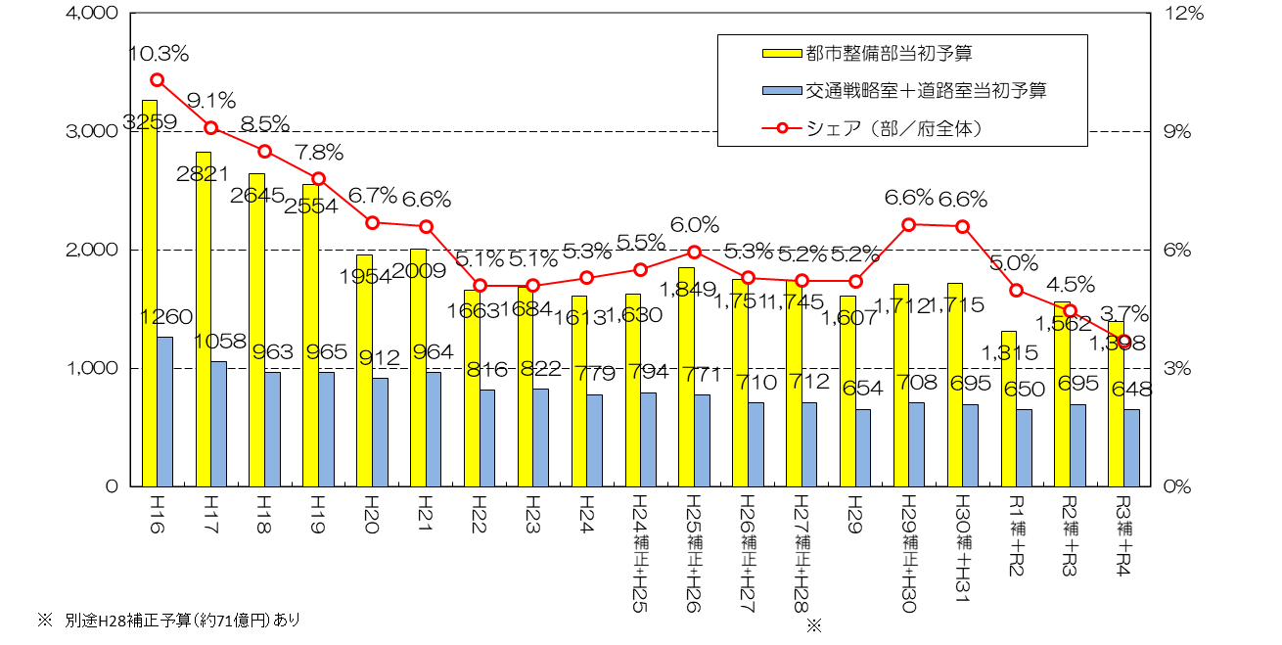
交通戦略室の予算（R3年度補正＋R４年度当初）
都市整備部一般会計予算
1,398億円
資料1

